Slide 1
ESCULTURA
( Halo Makerek )
FORMASAUN
Secretara de estado Arte e Cultura ( SEAC ), Diresaun Nasional Promosaun Arte e Cultura ( DNPAC )
Formasaun : Escultura / Badain Makerek, Municipio Manufahi ; Hakerek Amorino da Costa Mendes Sarmento
Che arino lara 82 ( 82 Manufuik Lian )

Slide 2
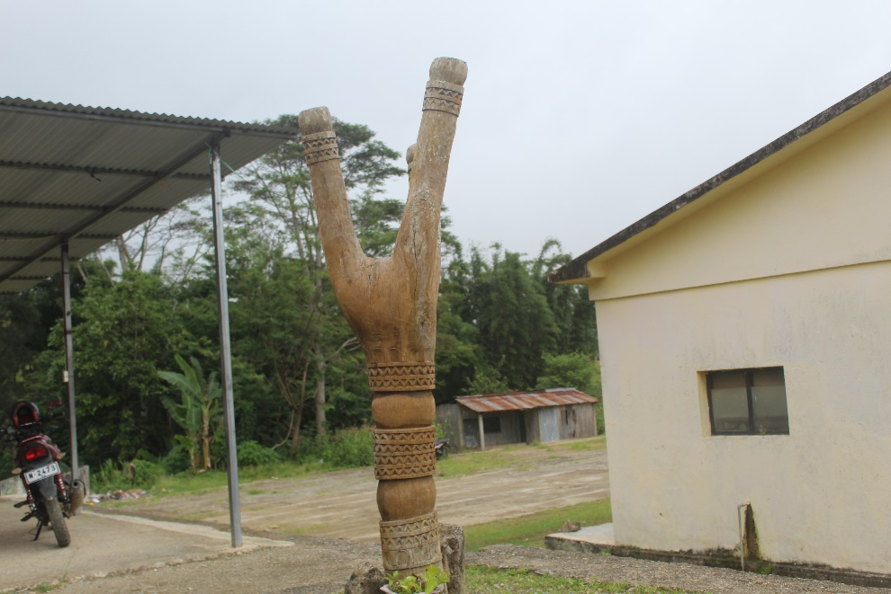
I
ESCULTURA
iha arte infeita ka Escultura “ badain Makerek “ ne’e, mai ho estoria ne’ebé naruk tebes, hahu husi tinan rihun hirak liu ba,dezenvolve iha Dongyang- Nasaun Cina, iha tempo dinasti ( ukun ) Ming ho Qin nian, fase Neolitikum, ne’ebé iha tempo ne’eba ema halo pintura ka halo dezenho ba ai ka fatuk, mosu husi toman Hemodu iha Yuyao, regiaun Zhejiang, besik Shanghai, maizamenus iha tinan 7000 liu ba, núne’e tecnico halo dezenho iha ai, iha tempo Qin ho Han ne’ebé trata ho atensaun (Cendrung ), ho tecnico pinta dezenho iha ai, ne’ebé furak no perfeitu.
iha Indonesia escultura ne’ebé konhesedu mak iha Rai Jepara, escultura Jepara, (badai makerek Jepara) nudar arte makerek,ida ne’ebe konhesidu iha indoensia laran tomak to nasaun seluk, konhesidu tamba dezenho ne’ebé detaillu no komplikadu ho demensaun tolu.
iha Nasaun Timor Leste escultura iha lian cultural ka Etimologia Escultura mak halo Makerek ne’ebé lian Indoensia mak Ukiran, hahu mosu iha tempo ida hanaran Ria Ho Rai, ne’ebé iha nia dezenvolvementu halo makerek kontinua hodi to mai iha fase ilat ho bosok - fatuk hada ai Tós - fatuk sadan, ne’ebé iha tempo ne’eba kontinua prezerva no konsagrado tiha, iha prosesu halo ka harii uma lulik sira ne’ebé ho nia existensia to mai ukun nakukun ho naroman, lao tesik mai to kombinasaun ukun rai Maran ho Tasi laran,ohin loron nasaun Timor leste,hamrik independente no sabrano hanesan estadu de dereitu e demokratiku nafatin existe escultura ( makerek ) nian.
escultura iha nasaun timor leste,ohin loron hafahe ba Rua, 1. escultura konsagarado CustumarioTradisonais , 2. Escultura transformasaun sosio-Cultural.
ESCULTURA NIA MORIS KA HISTORICA ESCULTURA NIA EXISTENSIA
Secretara de estado Arte e Cultura ( SEAC ), Diresaun Nasional Promosaun Arte e Cultura ( DNPAC )
Formasaun : Escultura / Badain Makerek, Municipio Manufahi ; Hakerek Amorino da Costa Mendes Sarmento
Che arino lara 82 ( 82 Manufuik Lian )

Slide 3
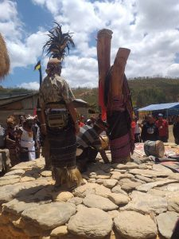
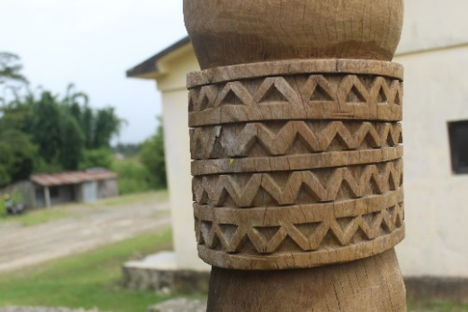
1. Escultura konsagarado CustumarioTradisionais
semak tesi lia, se mak servisu nain, se mak hein nain bali nain, no funsaun seluk tan inklui semak sai hanesan makerek ba uma ne’e.
ligasaun ho makerek ba uma, iha ne’e culturalmente, ema ne’ebé mak nain ba makerek hanaran Badai Makerek ka Escultura ka lian Indoensia ema bolu Seniman, ne’ebé halulik ona ho Ritus cultural nian atu gerasaun ba gerasaun uma lulik refere mak nain ba makerek ne’ebé disidi nanis ona.
papel husi badai makerek ne’e, mak wainhira iha konstrusaun uma lulik nian, mak iha responsabilidade no obrigasaun halo makerek iha uma ne’e hahu husi hakores –hafutar Ai rin, ho dezenho animais sira,rotan, no futus sira ne’ebé relasiona ho ukun, halo ai kabelak modelo hanesan Bani Tabele, ai kabelak kuda aman- iha odamatan, fitun no fulan, loro matan, halo sasihik ho kuk ho dikur, hakores dezenho hafutar Ai Tos, nomos halo bikan ai,kopu.babadok,dadir,kanuru,sorik knuk no surik kaer fatin no seluk seluk tan ne’ebé oras ne’e sei rai hela iha uma lulik sira ou ka sei existe.
Makerek ka escultura ne’ebé existe iha uma lulik , nia figura ka modelo lao nafatin husi tempu ida ba tempo seluk ka statiku la influensiado husi kombinasaun dezenho moderno nian,no prossesu hotu lao tuir ritus no ritmo moris bazeia ba topografia rai ne’ebé mak hahoris talentu natural nian ba arte makerek ( escultura ) tardisonal tuir ukun no bandu iha sosiadade cultural horik ba.
escultura konsagrado Custumario Tradisionais katak Escultura nia existensia hahu husi interaksaun no komonikasaun social iha civilizasaun tempo beiala sira nian ne’ebé inisia konsensus ba konstrusaun uma lulik nian. ho prosesu konstrusaun uma lulik ne’e hafahe ona se mak liurai,
Secretara de estado Arte e Cultura ( SEAC ), Diresaun Nasional Promosaun Arte e Cultura ( DNPAC )
Formasaun : Escultura / Badain Makerek, Municipio Manufahi ; Hakerek Amorino da Costa Mendes Sarmento
Che arino lara 82 ( 82 Manufuik Lian )

Slide 4
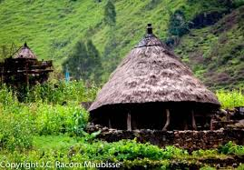
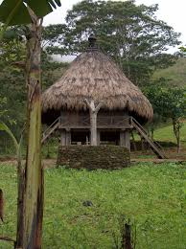
Exemplo
escultura = Makerek
Escultura konsagarado CustumarioTradisionais
iha timor leste ne’ebé ita bele hetan iha uma lulik sira :
Halo Uma dikur no sasihik uma kakuluk ho nia kaligrafia
halo bani tabele,ai kuda aman, ai rin makerek iha uma lulik sira,fulan sorin,fitun,surik dima,bikan ai, ai kakuk no seluk tan, …
Secretara de estado Arte e Cultura ( SEAC ), Diresaun Nasional Promosaun Arte e Cultura ( DNPAC )
Formasaun : Escultura / Badain Makerek, Municipio Manufahi ; Hakerek Amorino da Costa Mendes Sarmento
Che arino lara 82 ( 82 Manufuik Lian )

Slide 5
2. Escultura transformasaun sosio-Cultural moderno
escultura iha transformasaun social – Cultura moderno katak escultura ida ne’ebé mak adopta tuir dinamika progresista arte makerek nian nudar kombinasaun entre makerek natural no influensia husi kolonializasaun ne’ebé akontese iha mundu tomak inkluindo iha sudueste asiatiku ( la konta ho thailandia ), ne’ebé arte makerek lao hamaluk espansaun colonial nian misturado entre realidade moris rai laran ho moris rai seluk nian tuir esperensia ne’ebé husik hela husi dalas ida ba dalas tuir mai nomos tamba urbanizasaun sosidade cultural husi foho ba vila ne’ebé hahoris ideia no konhesementu foho – vila nian misturado.
husi ne’e dilematiku escultura mosu tamba arte makerek global transforma sosiadade escultura nia maneira hanoin, no tradisaun familiar ne’ebé delimatiku defende nafatin escultura tradisonal ou ka mistura ho inovosaun projeta makerek ida ne’eb’e kombinasaun entre makerek nasaun seluk nian ho makerek rai laran nian.
núne’e escultura husi tempo ba tempo hetan tranformasaun signifikante, hare husi nia forma no sentidu tuir dezenvolvementu seincia no tecnologia,influensiado husi globalizasaun no dinamika social nudar fator ne’ebé Kria no hahoris inovasaun iha mundu escultura nian.
Secretara de estado Arte e Cultura ( SEAC ), Diresaun Nasional Promosaun Arte e Cultura ( DNPAC )
Formasaun : Escultura / Badain Makerek, Municipio Manufahi ; Hakerek Amorino da Costa Mendes Sarmento
Che arino lara 82 ( 82 Manufuik Lian )

Slide 6
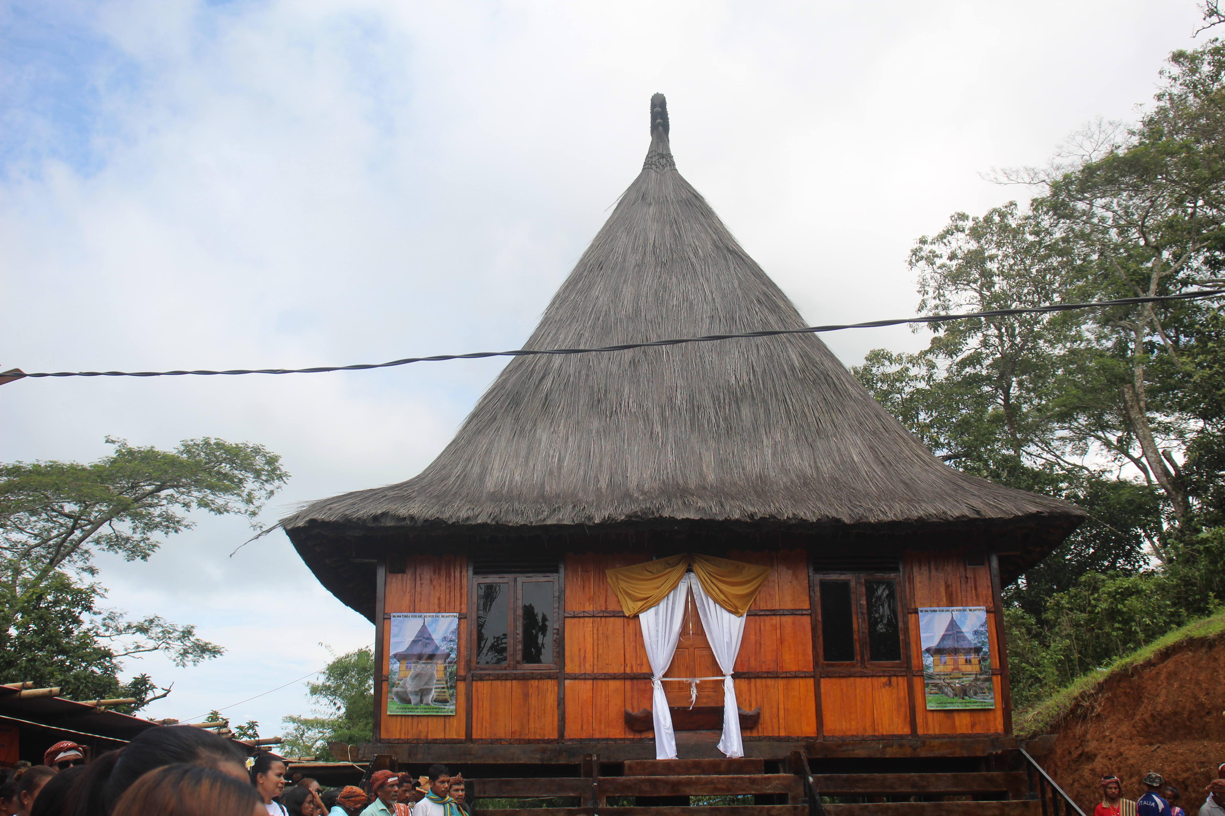
a. Evolusaun forma no media husi escultura modern
b. influensia globalizasaun ba escultura local sira
iha mundu moderno ne’ebé influensia husi globalizasaun, posibilidade escultura local bele hatudu obra iha mundu Internasional, exibisaun ba escultura kontemporario iha tempo feira nudar fatin importante ba badaen makerek sira atu hetan rekonhesementu husi ema seluk ou ka iha mundu.
pelo kontrario globalizasaun ne’e desafiu ba badaen makerek sira atu defende identidade cultural iha laloran konseitu ho stylus mala’e ne’ebé badai makerek sira infrenta tamba dala barak iha hanoin badae makerek sira atu produs makerek ho material local sira maibe mosu mai makerek sira husi Plastiku sira . ( ohin loron ita hare sinzang sira nia produtu artistiku sira ne’ebé halo ema gosta uza instan duque kreatvidaede sira ne’eb’e iha rai laran )
escultura moderno iha timor leste laos deit limita iha uma lulik no halo husi Ai deit,Maibe badai makerek iha ona motivasaun aproveita no utuliza tecnologia digital ho hanoin inovativo halo makerek ho digital,ho maneira instalasaun multimedia hanesan halo video, fotografia,maket ho demensaun 3D.
maneira hirak ne’e hanesan meus instalasaun digital ne’eb’e utuliza roman animasaun hodi bele fo esperensia foun ne’ebé mak interaktivo ho imersivo.
( imersivo= imersif adalah menyelam,terjun/terlibat secara mendalam. Dunia teknologi adalah pengalaman yang membuat penguna merasa seolah olah berada didunia virtual )
Secretara de estado Arte e Cultura ( SEAC ), Diresaun Nasional Promosaun Arte e Cultura ( DNPAC )
Formasaun : Escultura / Badain Makerek, Municipio Manufahi ; Hakerek Amorino da Costa Mendes Sarmento
Che arino lara 82 ( 82 Manufuik Lian )

Slide 7
Exemplo
escultura = Makerek
Escultura transformasaun sosio-Cultural moderno
iha timor leste ne’ebé ita bele hare iha fatin publiku sira
naran iha quadro/quadro avisu ne’ebé ema sempre taka iha fatin publiku sira,liu –liu iha compania sira, gropus social e carpintaria, no fatin atrasaun turistiku sira.
kaligrafia ne’ebé halo ho modelo ne’ebé furak
statua ba figura sira tanto ilas maromak nian,herois, ema figura sira, animais, paisagen/ panorama no seluk seluk tan.
furniture ( Material / inventario Uma laran nian ) hanesan kadeira,kama, armari no seluk tan
Secretara de estado Arte e Cultura ( SEAC ), Diresaun Nasional Promosaun Arte e Cultura ( DNPAC )
Formasaun : Escultura / Badain Makerek, Municipio Manufahi ; Hakerek Amorino da Costa Mendes Sarmento
Che arino lara 82 ( 82 Manufuik Lian )

Slide 8
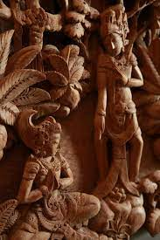
II
ESCULTURA
saida mak escultura = statua ( patung ), termo ida ne’e mai husi termo latina, maibe iha lian maternal versaun mambae ne’ebé nakait ba komplementario konstrusaun uma lulik sira hanaran Halo Makerek no ema ne’ebé mak halo makerek bolu badae makerek ka iha lian Indonesia ema hanaran “ Seniman “ ne’eb’e halo makerek ka ema dehan “ Seni Ukir”.
Termo Escultura ou badae makerek katak halo estatua no dezenho ne’ebé engeralmente nakait ba assaun ka Prosesu kria obra arte ho demensaun tolu husi material fatuk,besi, vidro, rai ka Tahu no seluk tan.
wainhira ita koalia kona ba Statua, Dala barak ema nia hanoin no imaginasaun halai liu ba iha ilas ka modelu forma artistiku ida ne’ebé iha ona,exemplo ita hare statua Nosa Senhora,jesus Kristu,heroi sira,statua animais sira ou seluk seluk tan ne’ebé Atrai no influensia ita nia Natureza de Konseinsia ( Alam Bawa Sadar ) kata forma no modelo statua ne’e furak iha ita nia hare.
núne’e mak wainhira ita koalia kona ba escultura mak ita koala kona ba ticnico no gestu ka modelo ( gaya ), tema nakait ho forma expresaun husi talento ne’ebé mai husi formasaun no inspirasaun Formal,non formal no Informal nomos mai husi talent Natural ( bakat Alam ) mak hamoris kretividade inovativo personal, mosu husi Natureza de konseinsia formula iha ideia no Assaun hodi tranforma ba neon badain - liman badain hodi projeta escultura artistiku husi Fatuk, besi, tahu,vidro,karau dikur no seluk tan, ida ne’ebé furak no bele sai mos hanesan instrumentu ba objetu turistiku.
iha escultura hanesan maneira representasaun, abstratu ka dekorativo ne’ebé dalabarak hanesan assaun emosianal, haktuir estoria ka representa ideia. ho núne’e nia prosesu dala barak involve artezaun escultura nian ( Ukiran ) , modelo,inventa modelo ( perakitan ) ne’ebé presiza komprensaun ne’ebé klean no kroat ba forma special ruma, núne’e ema Artezinador ( seniman ) sira bele hetan inspirasaun husi ambiente ne’ebé iha sira nia so-sorin, hanesan akontesementu historiku, esprensia individual ( pribadi ).
ema nia komprensaun kona ba escultura tuir sosio- cultura ne’ebé existe iha fatin ne’ebé sira horik ba no fatin ne’ebé deferente tuir sira nia konseitu kona ba valour sosiadade Cultural ne’ebé konserva no prezerva tuir rekezas escultura ba kretaividade arte nian durante tempo naruk, no husi tempo ba tempo.
SAIDA MAK ESCULTURA
Secretara de estado Arte e Cultura ( SEAC ), Diresaun Nasional Promosaun Arte e Cultura ( DNPAC )
Formasaun : Escultura / Badain Makerek, Municipio Manufahi ; Hakerek Amorino da Costa Mendes Sarmento
Che arino lara 82 ( 82 Manufuik Lian )

Slide 9
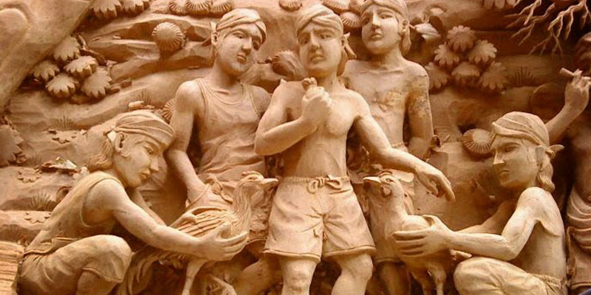
1. Arte escultura ou Badai Makerek ?
Badai Makerek ka escultura nudar parte ida husi arte kriya ka arte neebé mai husi Neon Badaen, uza natureza de konseinsia, imaginasaun,sentimentu hodi halo espresaun ho assaun liman badain hodi hafurak , material ho forma dekoratrivo funsaun principal.
ho kretividade ne’e,nudar kombinasaun solidu ne’ebé la hafahe entre Neon badain no liman badain hodi utuliza material artezaun hanesan “ pahat no martilu” hodi ké ka Bahat ne’ebé produs rezultadu ida ne’ebé artestitkus tebes ka ita hanaran escultura iha lian Cultural Versaun Mambae hanaran Badae Makerek.
2. saida mak escultura ?
badain Makerek ka Escultura nudar kombinasaun Entre neon Badain no liman Badain hodi forma dezenho infeita nian iha ai,fatuk,vidro,tahu,karau dikur,Ruin, nehan animal nian,marmer ka seluk tan ne’ebé ho forma dezenho kleuk /kuak/tek tama ba ( cengkung ) kabuar tek sai ( cembung ) hodi forma dezenho ida ne’ebé furak.
cembung + cengkung
Secretara de estado Arte e Cultura ( SEAC ), Diresaun Nasional Promosaun Arte e Cultura ( DNPAC )
Formasaun : Escultura / Badain Makerek, Municipio Manufahi ; Hakerek Amorino da Costa Mendes Sarmento
Che arino lara 82 ( 82 Manufuik Lian )

Slide 10
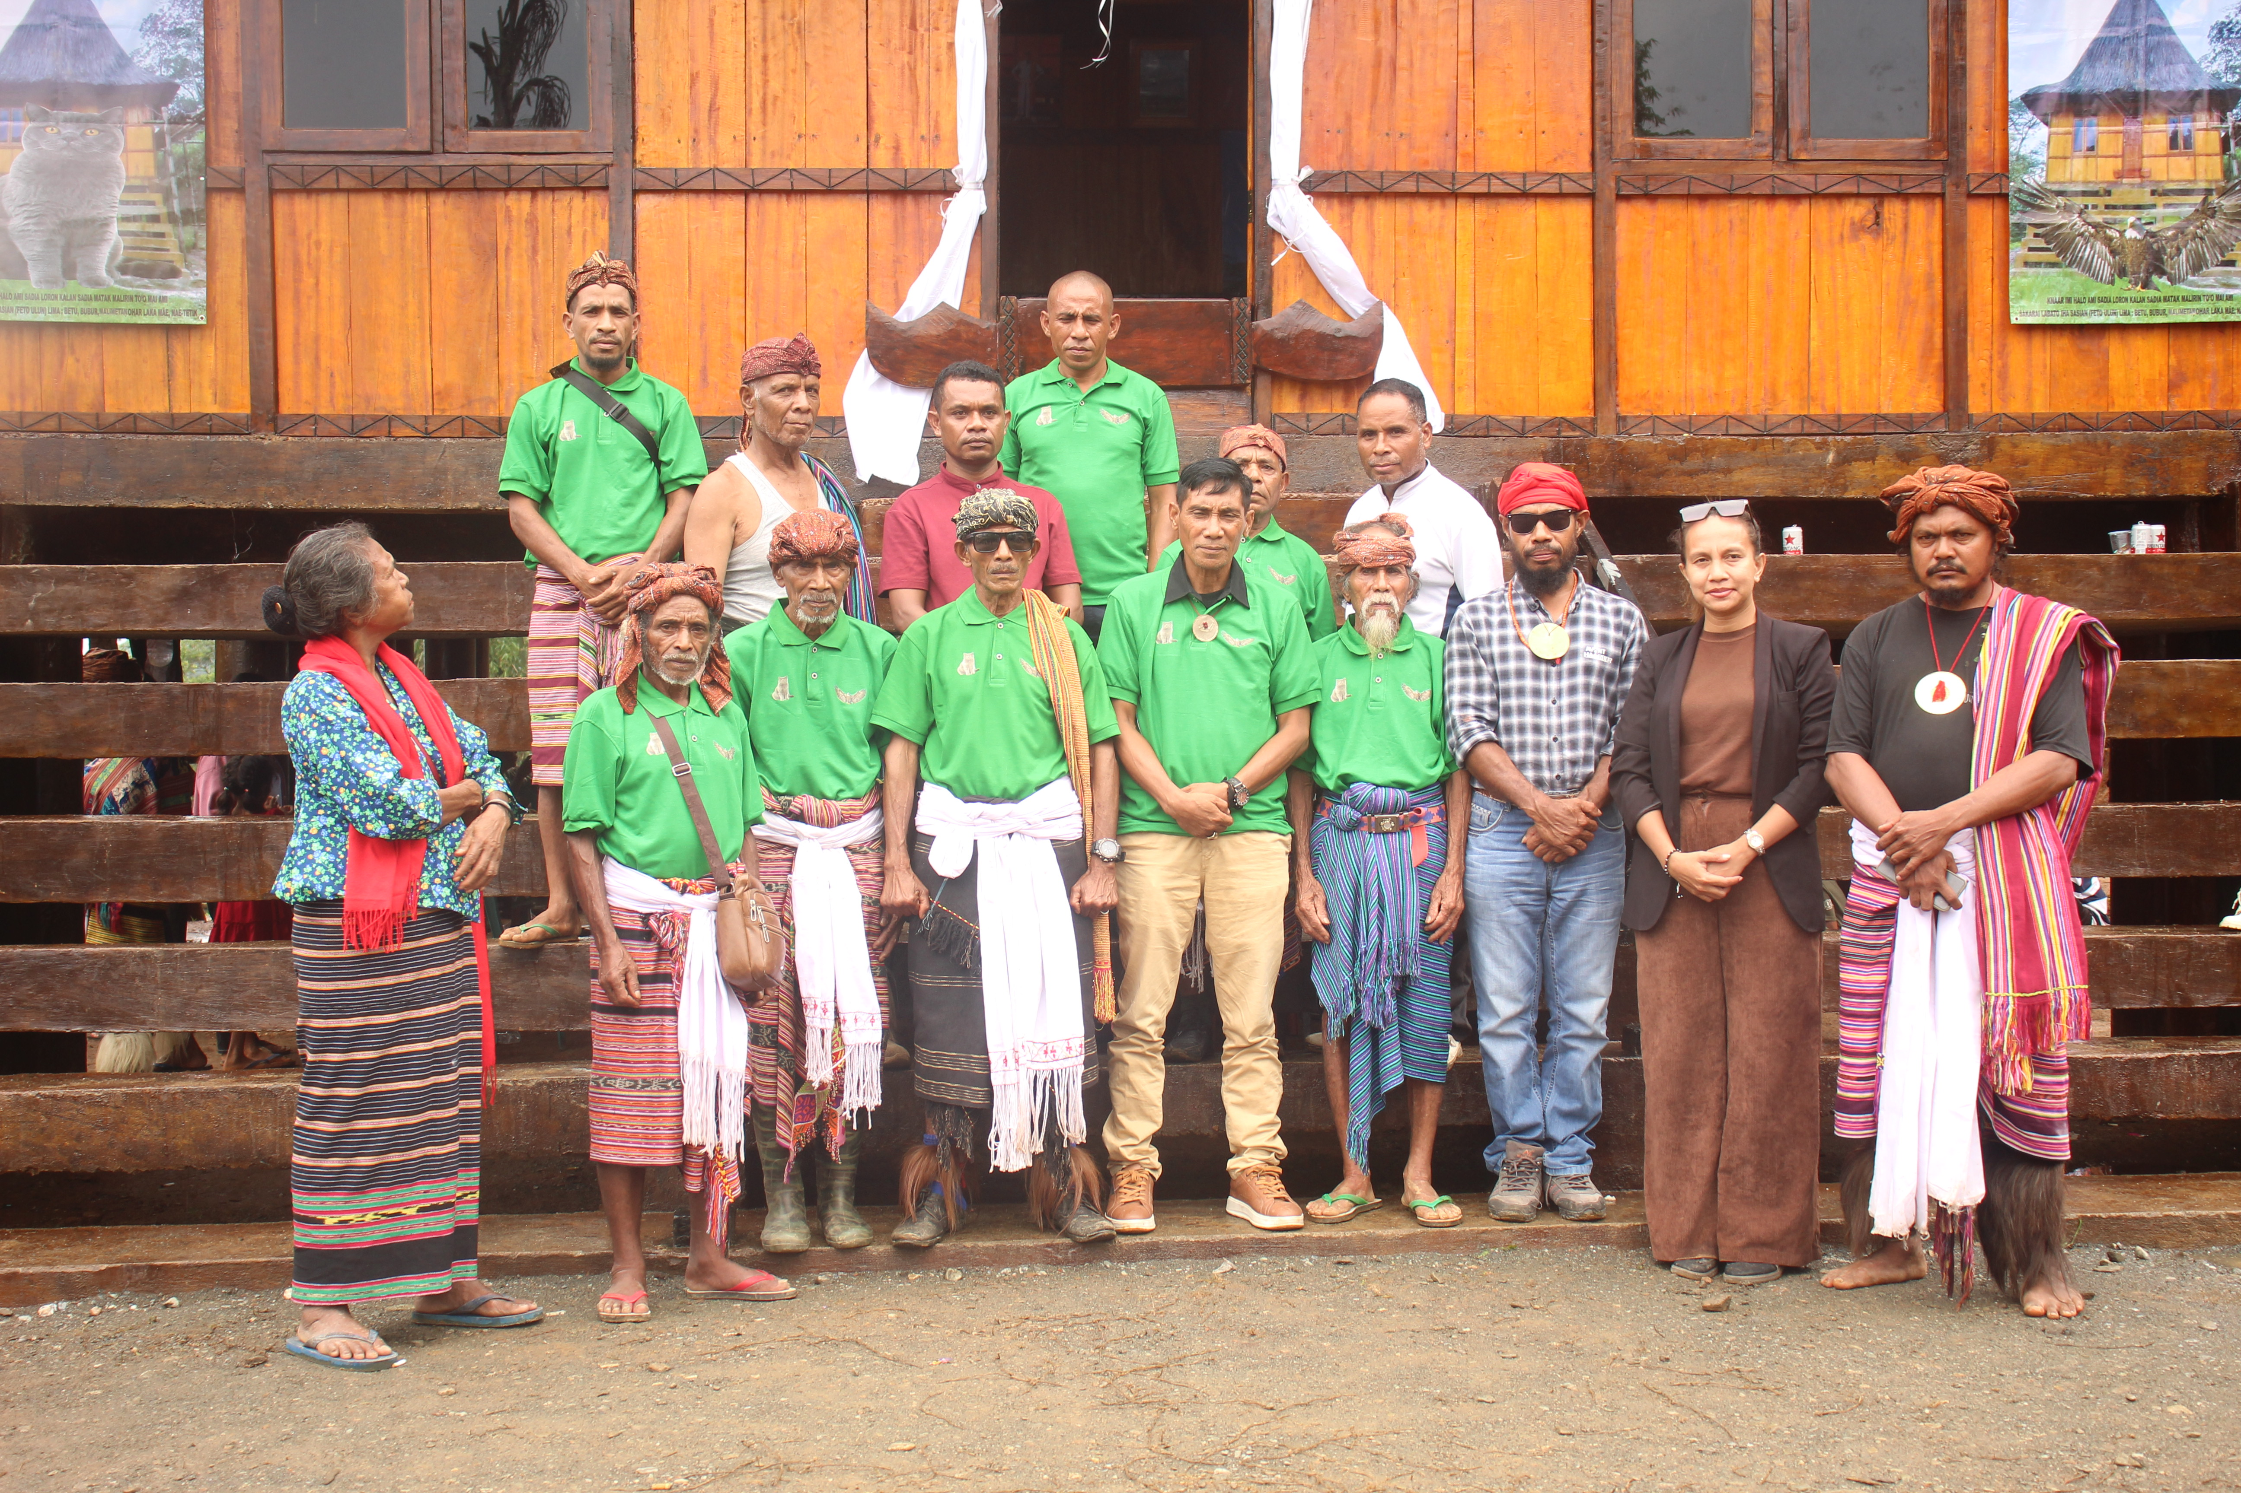
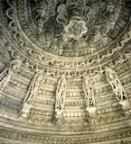
escultura (halo makerek ) hare husi arte ne’e hare ba dezenho atu halo makerek iha ai,fatuk,vidro,karau dikur,nán Ruin, ne’ebé mak ho maneira servisu atu ke ka pahat,koa, koi halo kleuk,kuak, kabuar tama ba laran no kleuk, kabuar tek sai nudar prosesu hamenus material no halakon material ho sistematiku husi liur ba laran no prosesa halo diferente ba nia naruk, tetuk no klean objetu ruma sai eksotiku ( daya Tarik khas dan uniku ) no furak.
Núne’e objetivo husi halo makerek ka escultura mak kria forma ho kreatividade kombinasaun entre neon badaen no liman badaen ne’ebé rezulta dezenho ou estatua ho nia makerek ne’ebé susar maibe uniku,esksotiku,furak,nudar espresaun toman arte nian ne’ebe pojeta husi liman badain iha mundu Escultura.
3. saida mak escultura / badae makerek hare husi Arte ?
Secretara de estado Arte e Cultura ( SEAC ), Diresaun Nasional Promosaun Arte e Cultura ( DNPAC )
Formasaun : Escultura / Badain Makerek, Municipio Manufahi ; Hakerek Amorino da Costa Mendes Sarmento
Che arino lara 82 ( 82 Manufuik Lian )

Slide 11
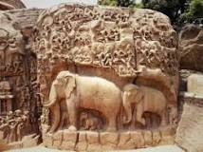
5. Hakores makerek ba iha material saida ( Escultura )
6. typu tecnico halo makerek
( Jenis Teknik Ukir )
4. funsaun Husi Halo Makerek?
funsaun husi Halo makerek mak atu :
infeita, inventa,aumenta forma ne’ebé furak ona porexemplo hare iha meja,kadeira,armari, nst
infeita buat balun ho sentidu atu aumenta furak ba material tos ne’ebé antes ne’e laiha dezenho,nune’e halo makerek fali hodi hafutar halo furak iha ema nia matan hare.
Material ne’ebé hodi halo makerek mak hanesan :
nan ruin
Aifuan
ai .
Ukiran es /statua es.
Ukiran gading/ nehan
Ukiran fatuk .
dikur
vidro
typu makerek kabuar kleuk tama ( cekung ) modelo ida ne’ebé ita hare kabuar tama fali ba laran.
typu makerek kleuk kabuar tek sai fali ( cembung )
typu makerek lina atau lina ba mai (Garis atau Cawen )
typu makerek tetek ( Ukir Susun )
typu makerek Borus ( Tembus ).nst
exemplo
typu makerek cengkung no cembung
sentidu husi makerek ka escultura ?
sentidu husi halo makerek ka escultura ne’e hahalok atu halo produsaun ho maneira Ké ( pahat ), Koa, Koi no hamos buat ne’ebé tos no metin atu sai dezenho ida ne’ebé makerek eksotiku ho furak.
Secretara de estado Arte e Cultura ( SEAC ), Diresaun Nasional Promosaun Arte e Cultura ( DNPAC )
Formasaun : Escultura / Badain Makerek, Municipio Manufahi ; Hakerek Amorino da Costa Mendes Sarmento
Che arino lara 82 ( 82 Manufuik Lian )

Slide 12
III.
MATERIAL UTULIZASAUN HO FUNSAUN NO MANEIRA SERVISU BA MAKEREK
( material escultura / peralatan seni ukir) ,
1. Material Halo makerek
Material halo Makerek
Pahat.
martilu.
Gouge.
escofa ( Sikat ijuk)
Mesin scroll saw dan jig saw.
Mesin bor.
fatuk kadi .
Kertas amplas.
ho material hirak ne’e,mak hodi halo makerek ( Escultura / seni Ukir ) iha ai, tahu,au,fatuk,ruin,ho seluk seluk
material ba ukir ka halo makerek ne’ebé presiza tuir maun “ SIKU “ :
pahat ukir, martilu,kado ( gergaji ukir ),qurinda,kado ( gergaji lengkung ) supila Listrik,disko kado ( disko gergaji ) Amplas, makina Amplas, vernis , Tiner, pinsel,
Secretara de estado Arte e Cultura ( SEAC ), Diresaun Nasional Promosaun Arte e Cultura ( DNPAC )
Formasaun : Escultura / Badain Makerek, Municipio Manufahi ; Hakerek Amorino da Costa Mendes Sarmento
Che arino lara 82 ( 82 Manufuik Lian )

Slide 13
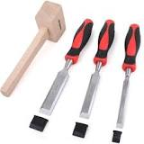
2. Material ho nia funsaun halo makerek nian.
a. Pahat ho nia maneira pahat
Material ho nia funsaun halo makerek nian.
pahat
pahat katak material ka Equipamentus ida ne’ebé badai makerek / escultor/ Seniman sira uza hodi koa,loke,halo kuak, halo makerek ba iha forma material ne’ebé tos hanesan ai,fatuk, besi,karau diku, nan Ruin,nehan no seluk tan ne’ebé mak ita ladauk hetan no hare ba hodi halo makerek nian. Pahat mos bele uza hodi halo sikun no profil ba iha sasan sirvisu sira ( meja,kadeira …)
núne’e Utulizasaun pahat uiza hodi hodi koa,halo Kuak, halo linha, halo sikun,halo ponto,halo kaber no halakon fukun.
Maneira hodi Pahat
hare husi maneira kaer pahat no pahat nia modelo, pahat hafahe ba rua nemak pahat uza liman los ( right hand ) no pahat uza liman karuk ( left hand ) ho Maneira uza pahat tau pahat ba objetu material ne’ebé hodi halo makerek,hanehan no uza martilu ai hodi baku ho sentimentu wanhira halo makerek,nune’e pahat ne’e nudar komponente principal ida iha vida escultura nian.
Secretara de estado Arte e Cultura ( SEAC ), Diresaun Nasional Promosaun Arte e Cultura ( DNPAC )
Formasaun : Escultura / Badain Makerek, Municipio Manufahi ; Hakerek Amorino da Costa Mendes Sarmento
Che arino lara 82 ( 82 Manufuik Lian )

Slide 14
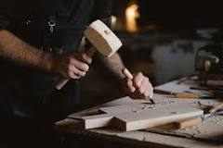
Maneira hodi Pahat
hare husi maneira kaer pahat no pahat nia modelo, pahat hafahe ba rua nemak pahat uza liman los ( right hand ) no pahat uza liman karuk ( left hand ) ho Maneira uza pahat tau pahat ba objetu material ne’ebé hodi halo makerek,hanehan no uza martilu ai hodi baku ho sentimentu wanhira halo makerek,nune’e pahat ne’e nudar komponente principal ida iha vida escultura nian.
Secretara de estado Arte e Cultura ( SEAC ), Diresaun Nasional Promosaun Arte e Cultura ( DNPAC )
Formasaun : Escultura / Badain Makerek, Municipio Manufahi ; Hakerek Amorino da Costa Mendes Sarmento
Che arino lara 82 ( 82 Manufuik Lian )

Slide 15
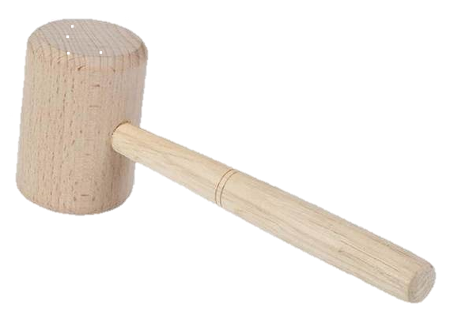
b. Martilu escultura
martilu nudar komponente ida ne’eb’e uza hodi baku objetu ruma ne’ebé dala barak uza hodi baku pregu ulun,hadaia objetu ruma,baku kaleng uma nian,lori tuku besi no seluk tan núne’e martilu ema halo tuir nia funsaun objetu ne’ebé iha.
Martilu iha oi oin,martilu balu utuliza ba baku pregu ( martilu Prego/Nail Hammer ) ,balu ita utuliza hodi baku fatuk ( bodem /stone / head hammer ) martilu Plastiku ( Resin Hammer ), no seluk tan
maibe iha ne’e wainhira ita koalia kona ba martilu escultura katak martilu halo husi nudar komponente matrial escultura nian ne’ebé utuliza hodi baku pahat ulun iha tempo halo ornamentu makerek.
Secretara de estado Arte e Cultura ( SEAC ), Diresaun Nasional Promosaun Arte e Cultura ( DNPAC )
Formasaun : Escultura / Badain Makerek, Municipio Manufahi ; Hakerek Amorino da Costa Mendes Sarmento
Che arino lara 82 ( 82 Manufuik Lian )

Slide 16
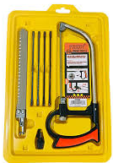
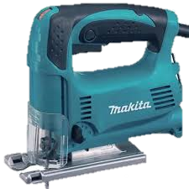
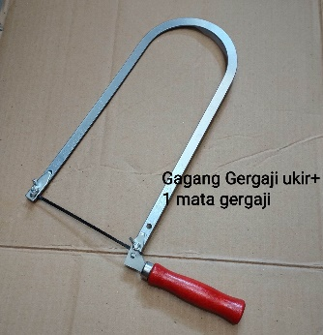
kado escultura iha oin rua, kado escultura manual no kado escultura energia eletrisidade
c. kado Escultura
kado escultura Manual
kado escultura eletric
kado escultura katak komponente ida ne’e uza hodi koa ai ka Triplex ne’ebé ideal tuir ita liman badain sira nia necisidade. ho liman ne’ebé badain utuliza hodi halo esculturaka makerek ho fasil,hodi núne’e equipamentu ne’e serve ba liman badain sira utuliza hodi koa tripleks ka ai sai tuir imaginasaun
kado escultura ida ne’ebé uza energia eletrica ne’ebé mak serve utuliza no fasil ba liman badain sira ho professional hodi koa los, kleuk ne’ebé susar iha vida halo makerek nian
Secretara de estado Arte e Cultura ( SEAC ), Diresaun Nasional Promosaun Arte e Cultura ( DNPAC )
Formasaun : Escultura / Badain Makerek, Municipio Manufahi ; Hakerek Amorino da Costa Mendes Sarmento
Che arino lara 82 ( 82 Manufuik Lian )

Slide 17
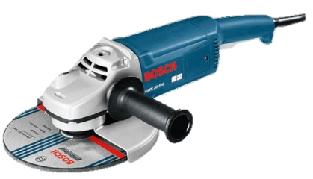
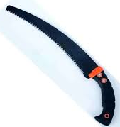
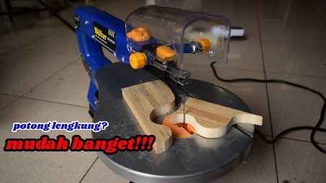
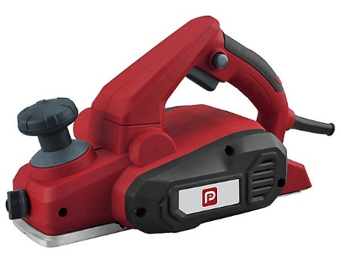
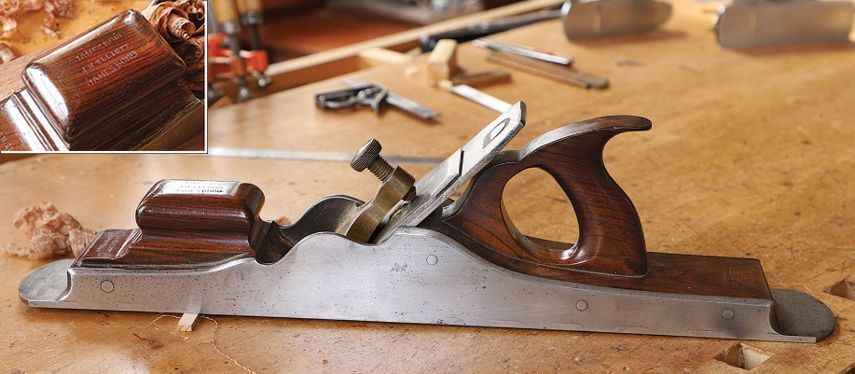
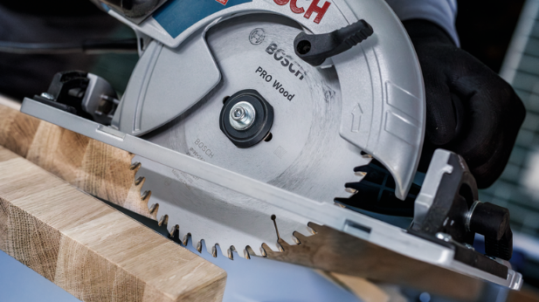
d. Gurinda
gurinda nudar komponente eletrika ida ne’ebé ho funsaun atu kadi,koa, tesi, nomos hodi halo kaber objetu ruma, maibe utulizasaun komponente ne’e tengki kaer ho kuidadu tamba bele fo risku ne’ebé ameasadu tebes ba ema ne’ebé kaer.
e. kado Kleuk ( gergaji lengkung )
Koping / Gergaji Fret
kado kleuk ( gergaji Lengkung ) nudar Komponente ida husi equipamentus escultura nian hodi koa objetu ne’ebé kleuk ( lengkung ) ne’ebé mak kiik Liu nomos no tos e la rapidu ( Kasar ),nomos hodi koa objetu escultura ne’ebé kleuk “ lengkungan “ ne’ebé rabat malu los, hodi bele lis ( mplas ) ba forma ne’ebé sai kaber los.
f. Supila Listrik/ electric plane for wood
supila Listrik katak komponente escultura ida ne’ebé Uza Energia eletrika nian hodi ajuda dudu ai Objetu escultura ida ho fasil,husi ai ne’ebé no la mahar no kaber, hodi sai tuir artezinador nia presiza.
g. disko kado
( disco gergaji )
disko Kado
Secretara de estado Arte e Cultura ( SEAC ), Diresaun Nasional Promosaun Arte e Cultura ( DNPAC )
Formasaun : Escultura / Badain Makerek, Municipio Manufahi ; Hakerek Amorino da Costa Mendes Sarmento
Che arino lara 82 ( 82 Manufuik Lian )

Slide 18
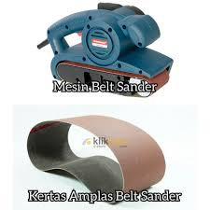
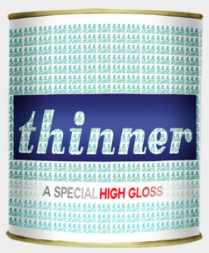
h. Makina Lisador ( Amplas )
makina Amplas nudar prosesu servisu ba forma objetu ruma atu hodi hetan forma objetu material nia tetuk ida ne’ebé kaber no hanesan, ho maneira kose ka lisa ba objetu material ruma to nia kaber los.
hodi núne’e funsaun husi Lisador / Amplas mak atu hodi hamos halo kaber,no atu hafasil iha prosesu servisu mak presiza makina Lisa nian hodi produs produtu ne’ebé kwalidade ás,ho funsaun ajuda hatetuk, halakon noda /foer no fo rezultadu ne’ebé kaber los.
i. Lisador ( Amplas )
makina Lisador ( Amplas )iha oin Rua ida ita bolu makina “ Power Sander ka Lisador Mamar ( Amplas Halus ) Atu hodi Halo kaber unuku ( halus ) laletek material ruma hanesan ai,besi, no lisador forma raihenek ka “ sand Paper “ ( Ampals Kasar ) ho maneira servisu kose ba iha laletek material Ruma.
iha mos typu de servisu bele manual nomos bele utuliza makina eletrica.
Thinner nudar forma ne’ebé ho ben,bai- bain uza hodi kahur tinta , vernis ho funsaun hodi hafasil no halais iha prosesu pinta ba produsaun escultura nian no furniture ( Material / inventario Uma laran nian ) hanesan kadeira,kama, armari nomos makina sira no seluk tan.
j. Tiner
Secretara de estado Arte e Cultura ( SEAC ), Diresaun Nasional Promosaun Arte e Cultura ( DNPAC )
Formasaun : Escultura / Badain Makerek, Municipio Manufahi ; Hakerek Amorino da Costa Mendes Sarmento
Che arino lara 82 ( 82 Manufuik Lian )

Slide 19
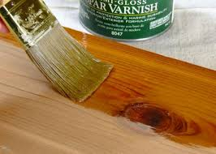
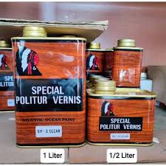

k. vernis
i. Pinsel
Pinsel komponente ne’ebé utuliza ba prosseu pintura, ne’ebé ho forma deferente tuir necisisdade pinta nian.
Nune’e wainhira ita hare ba pinsel escultura nian mak ita nia hanoin ona katak pinsel ba hodi halo dezenho nian wainhira uza tinta.
maibe wainhira ita uza pinsel ba escultura mak hodi hamos foer no ai ut sira ne’e iha objetu ne’ebé halo makerek ka bahat ba.
vernis ne’ebé uza ba rezultadu ikus produtu nudar maneira hodi taka ka protégé objetu ne’ebé tos no transparante nomos halo nabilan ba produtu escultura ne’ebé produs husi Liman badain sira,nune’e funsaun husi vernis atu protégé kwalidade furniture ka produtu escultura ne’ebé halo husi ai.
hodi núne’e mak vernis ne’e,nudar ai ben finishing transparcia ne’ebé uza ba ai iha produtu escultura no furniture sira atu hodi protégé nomos halo nabilan origen husi ai ne’e
Secretara de estado Arte e Cultura ( SEAC ), Diresaun Nasional Promosaun Arte e Cultura ( DNPAC )
Formasaun : Escultura / Badain Makerek, Municipio Manufahi ; Hakerek Amorino da Costa Mendes Sarmento
Che arino lara 82 ( 82 Manufuik Lian )

Slide 20
Teknik Pahat yang Bisa Dipelajari
Teknik Carving. Salah satu teknik pahat yang dapat digunakan untuk menciptakan patung menarik adalah teknik carving. ...
Chip Carving. ...
Pembakaran Kayu. ...
Mengerik atau Mengikis. ...
Pahat Lengkung/Penguku. ...
Pahat Lurus/Penyilat: ...
Pahat Col. ...
Pahat V/Coret/Sisir.
Tecnico halo Makerek
1. Carving. Carving katak tecnico ne’ebé ema badain makerek ( Artezinador sira / seniman ) tengki halo ké ou Pahat no koa iha parte tetuk ou parte ne’ebé mak serve,bai bain halo iha ai
2. Chip carving. Chip carving katak tecnico ne’ebé bai bain uza iha obra makerek nian ho medida ne’eb’e mak boot
3. sunu ai . ...
4. koi ka koir ( Mengerik )
Secretara de estado Arte e Cultura ( SEAC ), Diresaun Nasional Promosaun Arte e Cultura ( DNPAC )
Formasaun : Escultura / Badain Makerek, Municipio Manufahi ; Hakerek Amorino da Costa Mendes Sarmento
Che arino lara 82 ( 82 Manufuik Lian )

Slide 21
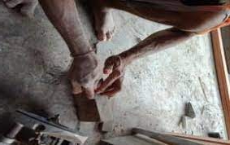
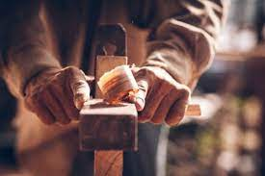
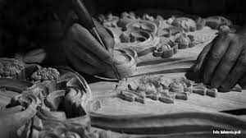
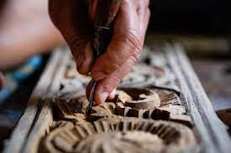
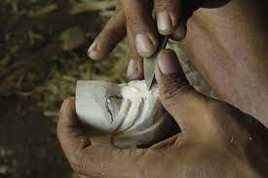
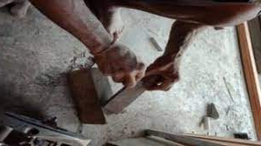
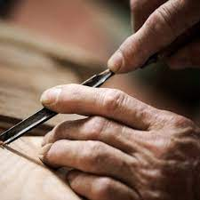
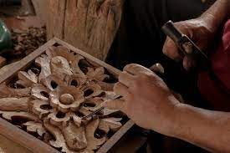
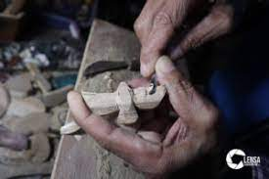
Secretara de estado Arte e Cultura ( SEAC ), Diresaun Nasional Promosaun Arte e Cultura ( DNPAC )
Formasaun : Escultura / Badain Makerek, Municipio Manufahi ; Hakerek Amorino da Costa Mendes Sarmento
Che arino lara 82 ( 82 Manufuik Lian )

Slide 22
Aprende escultura halo ita nia neon badaen no liman badaen,
Neon badain liman badaen halo ita toman - hatoman an, sai esxtra ordinario ho ita nia toman liman badain ba ita obra rasik, fo orgulho ba an- rasik, furak atrai ema seluk nia matan atu hare.
Che Arino Lara 82
OBRIGADO
Secretara de estado Arte e Cultura ( SEAC ), Diresaun Nasional Promosaun Arte e Cultura ( DNPAC )
Formasaun : Escultura / Badain Makerek, Municipio Manufahi ; Hakerek Amorino da Costa Mendes Sarmento
Che arino lara 82 ( 82 Manufuik Lian )

